Slide 1
SIMPOSIO
SEGURIDAD SANGUÍNEA
“HEMOVIGILANCIA”
Acad. Dra. med. Julieta Rojo Medina
Academia Nacional de Medicina
12 de junio de 2019

Slide 2
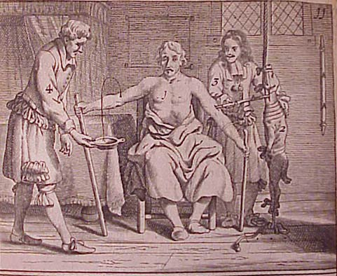
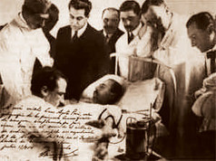
Antecedentes históricos
Desde el Siglo XVII en Paris, se considera la prohibición de transfusiones.
Bock 1936 y Fantus 1937 E.U.
Revisión de prácticas Transfusionales
Crosby 1958.
“Indicar sangre sin pensarlo detenidamente es como jugar a la ruleta rusa, en este juego solo se arriesga al paciente”

Slide 3
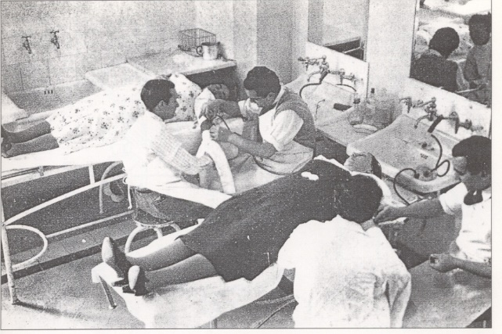
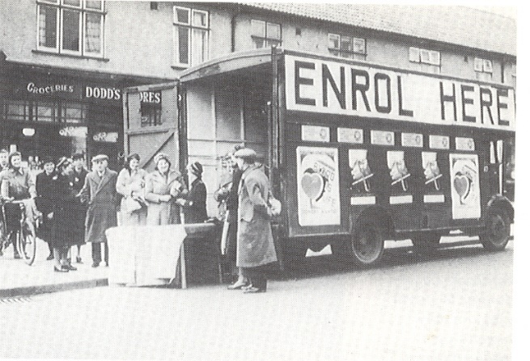
1961 JCAHO monitoreo de utilización de la sangre (Joint Comission)
1962 Bergin propone la revisión de prácticas transfusionales
1963 1ª ed. de “Principios Generales de Transfusión” en EUA
1967 Cantor :
Considera la posibilidad de demandas por transfusión inapropiada.

Slide 4
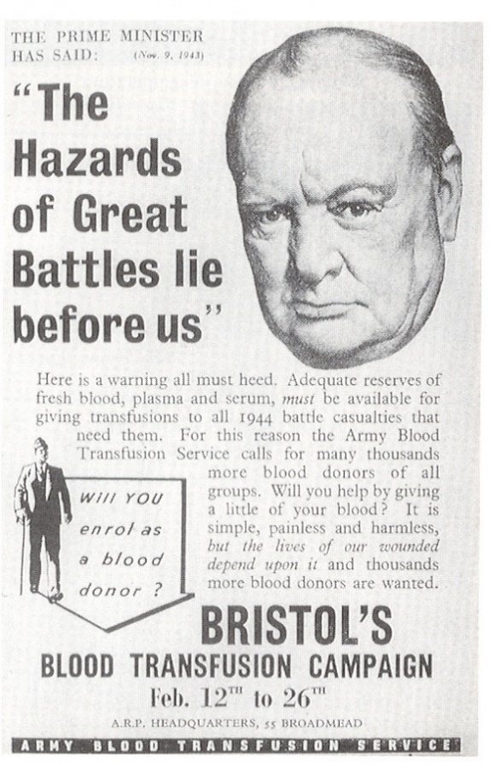
Principalmente en la década de los ‘90 se evidencia el resurgimiento de la necesidad de los comités de transfusión en los hospitales .
Los estándares de la AABB requieren que:
Todos los servicios de sangre tengan un programa de revisión que documente el monitoreo de las prácticas transfusionales.

Slide 5
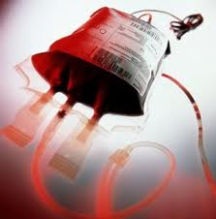
El Colegio Americano de Patología de EUA solicita la confirmación escrita de la participación del Jefe de Servicio en la elaboración de los criterios transfusionales y sobre la revisión de los casos que no reúnen los criterios

Slide 6
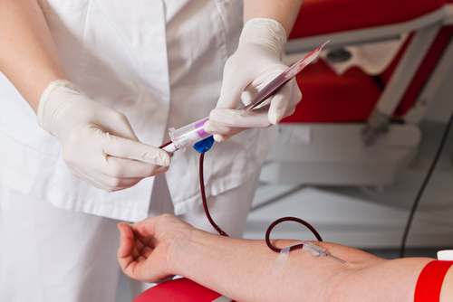
Código de Regulaciones Federales (CFR) de EUA
Requiere procedimientos escritos para la investigación de reacciones transfusionales adversas en el donante y en el receptor.

Slide 7
En los últimos 20 años la seguridad del paciente ha emergido como el reto más importante de las Instituciones de Salud
Reino Unido: 1996 SHOT (Serious Hazards of Transfusion) inicia reportes de efectos adversos a la transfusión
España 1998: Modelo de Hemovigilancia (completa su red en 2009)
2004: incrementan los reportes de errores transfusionales
Parlamento Europeo 2005: emite requisitos de trazabilidad y notificación de efectos adversos.
México: 2008 actividades del Comité de Medicina Transfusional. (NOM-253-SSA1-2012) inician los reportes de instauración y actividades

Slide 8
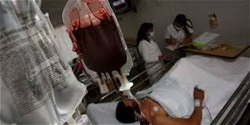
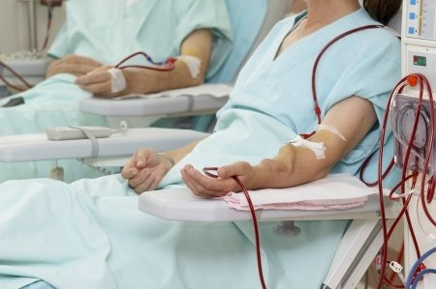
“La HEMOVIGILANCIA
no consiste en un proceso de registro,
es un programa de mejora continua con participación de todos los involucrados en la cadena transfusional,
desde el brazo del donador hasta el brazo del paciente”

Slide 9
BANCOS DE SANGRE REGISTRADOS EN LA SECRETARIA DE SALUD: 583
2017
INSTITUCIÓN
B.S. / % ALTRUISTAS
PRIVADOS
281 7.5%
SERV.
MED ENT.
30 8.0%
PEMEX
12 10.1%
CRUZ ROJA
9 69.9%
UNIVERSITARIOS
9 2.70%
INSTITUCIÓN
B.S. / % ALTRUISTAS
SEMAR
3 5.3%
DIF
4 5.10%
SS
97 10.6%
SEDENA
4 47.6%
IMSS
79 1.5%
54 1.3%
B.S. CON MANEJO DE CPH
81
ISSSTE
Fuente: Padrón de establecimientos CNTS
2,394,836 unidades de sangre captadas
5.19 % donación altruista.

Slide 10
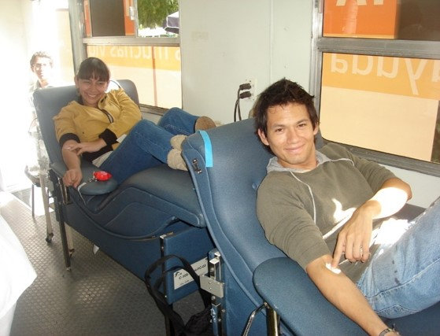
El principio de la Seguridad Sanguínea es el Donador de Sangre Voluntaria, Altruista y de Repetición

Slide 11
DONACIÓN DE SANGRE BASADA EN EL ESQUEMA DE REPOSICIÓN
Trabajo social solicita al menos 2 donadores de reposición para cubrir un requisito, haya o no utilizado sangre el paciente (abuso de autoridad)
Usos y costumbres
RIESGO
RIESGO
Obstáculos para los donadores altruistas:
Donadores remunerados
Los donantes mienten en la entrevista clínica por cubrir el requisito
B.S. dentro del hospital, difícil acceso, reparto de fichas, sin horario amplio de atención
Mayor probabilidad de periodo de ventana en el donante
Causas de rechazo fuera de la norma

Slide 12
PROPUESTA: ESQUEMA DE DONACIÓN ALTRUISTA
Y DE REPETICIÓN
Programa de reclutamiento y retención de donadores altruistas dentro del banco de sangre
Trabajo social como factor de cambio
A través del Comité de Medicina Transfusional:
Guías de uso clínico de sangre y hemocomponentes
Sustituir paulatinamente la donación de reposición por la donación altruista
Conocer las necesidades de componentes sanguíneos
Conocer el perfil cultural de la población para establecer los mensajes que provocarán el cambio
Incorporación de un programa de educación y “marketing” dirigido a la población sobre la donación de sangre
Crear conciencia social sobre la necesidad de la donación altruista de sangre

Slide 13
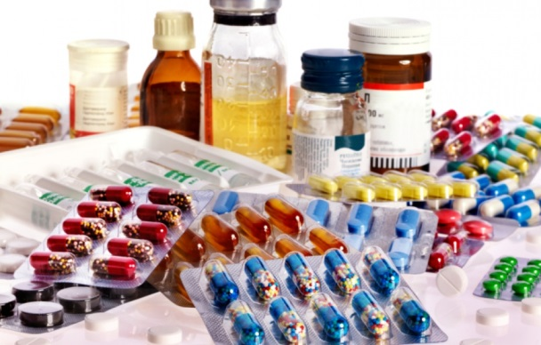
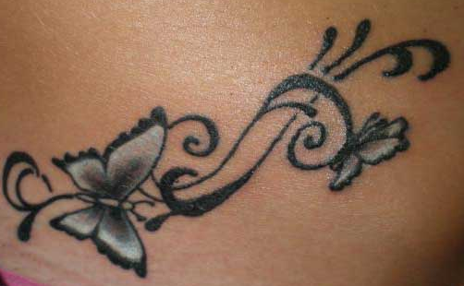
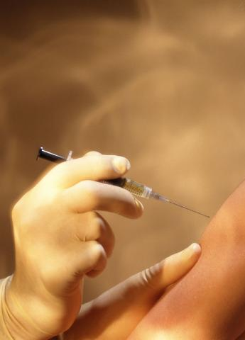
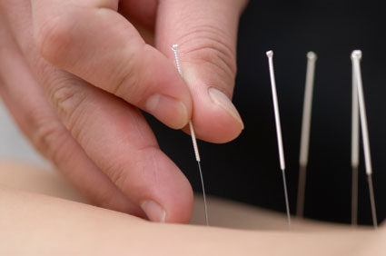
ANTECEDENTES DE FACTORES DE RIESGO: - PRÁCTICAS SEXUALES - TATUAJES - PIERCING - VACUNAS - DROGAS - ZONAS ENDÉMICAS
REQUISITOS PARA DONAR SANGRE

Slide 14
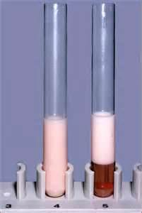
Incidencias que impiden el procesamiento
de las muestras
Solicitud con datos no coincidentes
Volumen incorrecto
Coagulada
Hemolizada
Lipémica
Tubo incorrecto
Solicitud ilegible
SE ALTERA LA CADENA TRANSFUSIONAL

Slide 15
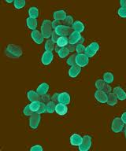
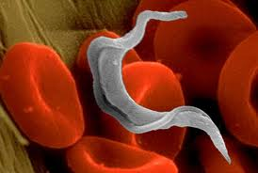
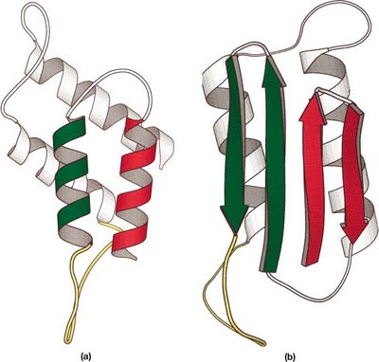
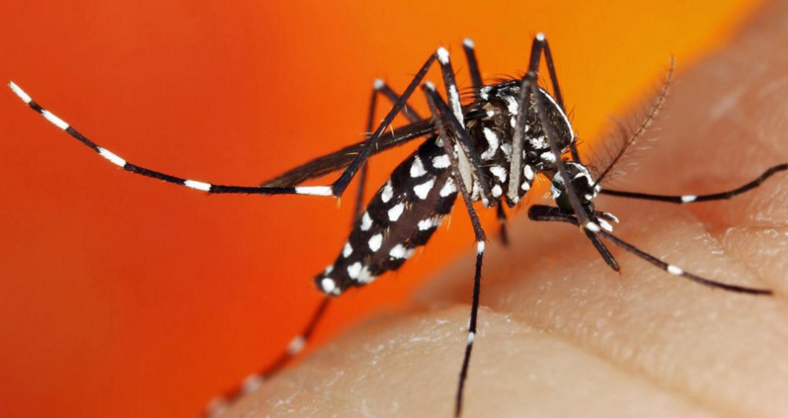
TRANSMISIÓN DE INFECCIONES POR TRANSFUSIÓN
Bacterias: T. pallidum, Brucella
Virus: VIH, Hepatitis B y C, Citomegalovirus (CMV)
Parásitos: Plasmodium, T.Cruzi
Otros: priones (?)
Emergentes, brotes:
Dengue
Chikungunya
Zika

Slide 16
No hay tamizaje para todos los patógenos asociados a transfusión
Familia
Patógeno
Enfermedad
Estudios-Rutina
Si No
Virus de Hepatitis HBV, HCV Hepatitis X*
HEV, HGV Hepatitis X
Retrovirus HIV-1 & -2 SIDA X*
HTLV-I & -II Linfoproliferación maligna X
Neuropatía
Virus Herpes CMV CMV Retinitis, Hepatitis, (X)
Neumonía
EBV Síndrome Epstein-Barr (X)
HHV-8 Sarcoma de Kaposi X
Parvovirus B19 Anemia Aplástica X
Bacterias Gram-negativas, Gram-positivas Sepsis X
Treponema pallidum Sífilis X*
Borrelia burgdorferi Enfermedad de Lyme X
Rickettsia rickettsii Fiebre Rocky Mountain (X)
Ehrlichia chafeensis Ehrlichiosis X
Parásitos Trypanosoma cruzi Enfermedad Chagas X*
Brucella Brucelosis (X)
Leishmania donovani Leishmaniasis X
Plasmodium spp. Malaria X
Prácticas en USA/UE

Slide 17
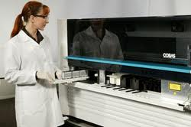
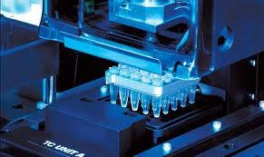
Riesgos restantes: ventana diagnóstica
NAT/PCR acorta este periodo
Virus | ELISA | Promedio (días) hasta la seroconversión | NAT/PCR¹ Positivo (días)
VIH | Ag p24 Anti-HIV | 16 a 22 | 11
VCH | Anti-HCV | 70 | 12
VBH | HBsAg | 56 | 40
¹ Chigurupati & Murphy: AJTS.2015 9(1):9

Slide 18
El error humano en transfusión sanguínea se encuentra en 50% de los incidentes críticos , la otra mitad se debe a problemas técnicos u organizativos del sistema.
Dzik WH. New technology for transfusión safety. British Journal of Haematology, 2006. 136, 181-1902.-
Linden JV et al. Transfusion error in New York state: an analysis of 10 years experience. Transfusion 1990; 40, 1207-12133.-
Robillard et al. ABO incompatible transfusions, acute and delayed haemolytic transfusion reactions in Quebec. Transfusion 2002; 42, 25S.4.-
Baele et al. Bedside transfusion errors. A prospective survey by the Belgium Sanguis Group. Vox Sang. 1994; 66: 117-1215.-
Callum JL et al. Reporting near-miss events for transfusion medicine: improving transfusion safety. Transfusion 2001;41: 1204-1211

Slide 19
RIESGO EN LA TOMA DE MUESTRA

Slide 20
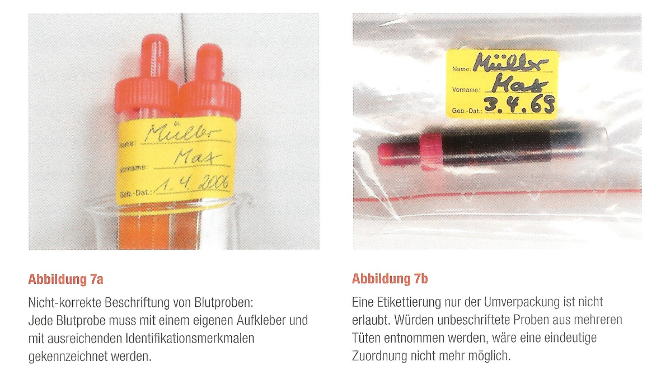
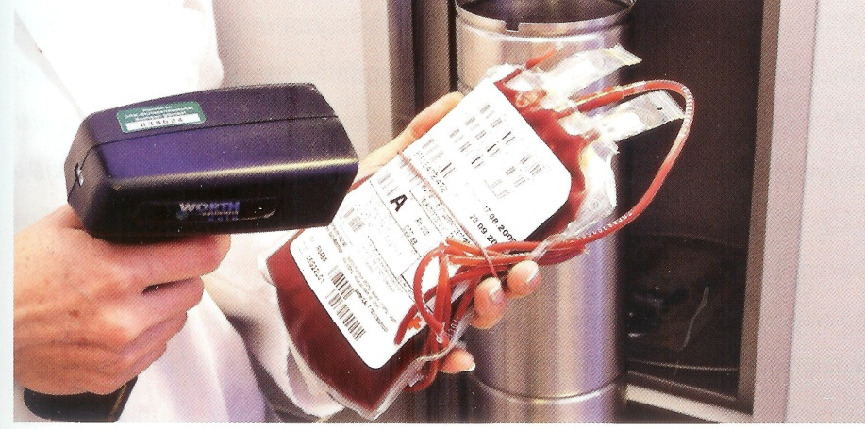
EJEMPLOS

Slide 21
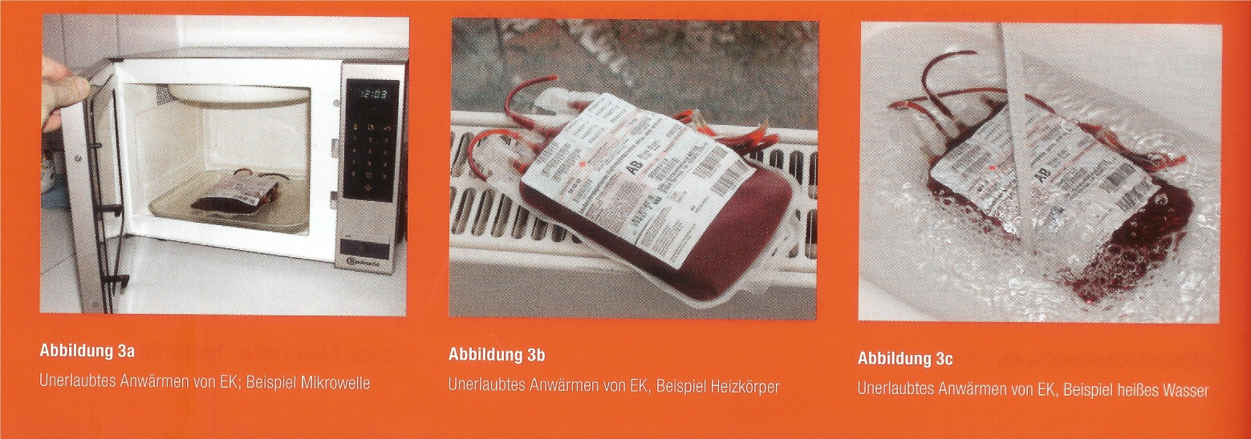
EJEMPLOS

Slide 22
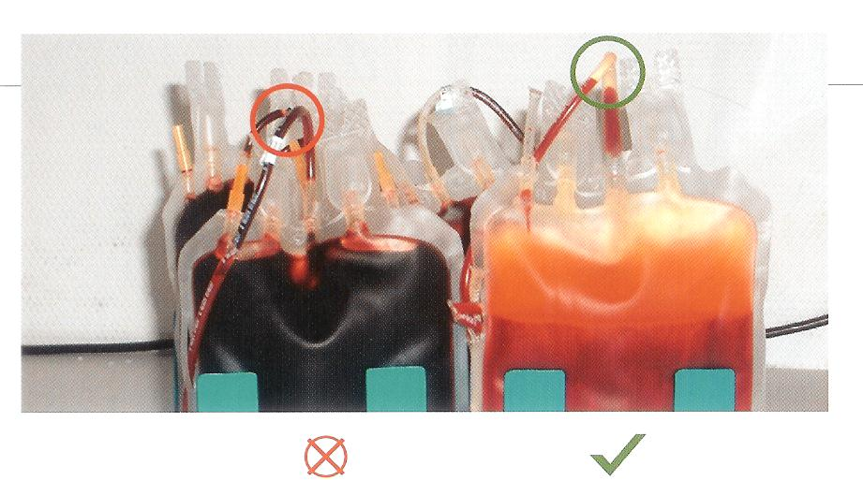
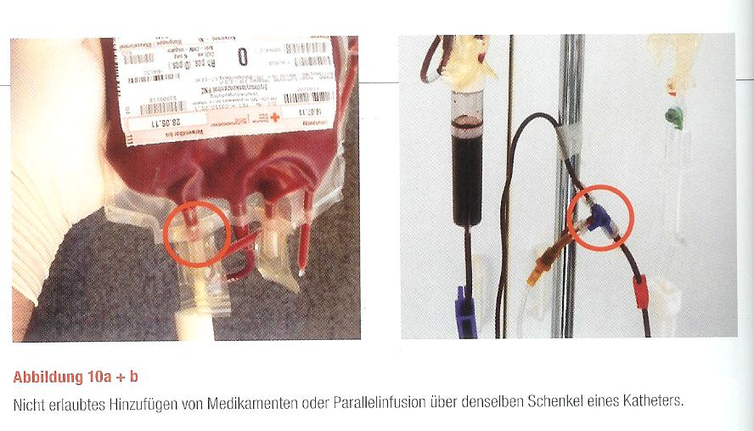
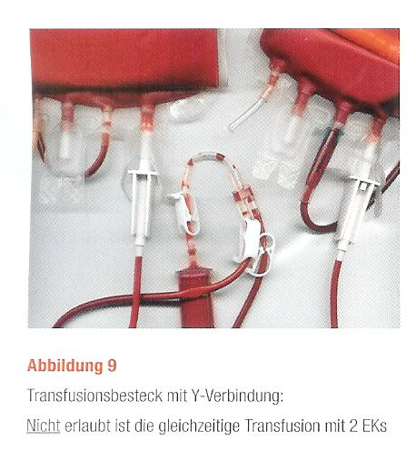
EJEMPLOS

Slide 23
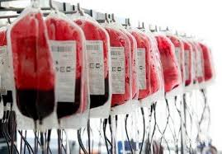
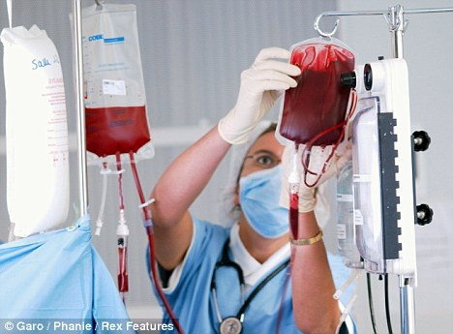
OTRAS CAUSAS FRECUENTES DE ERROR ASOCIADO A REACCIONES TRANSFUSIONALES
Error técnico del servicio de transfusión o banco de sangre.
Confusión en la distribución del componente sanguíneo.
Confusión en la administración del componente sanguíneo, al no seguir con el protocolo de identificación del receptor.

Slide 24
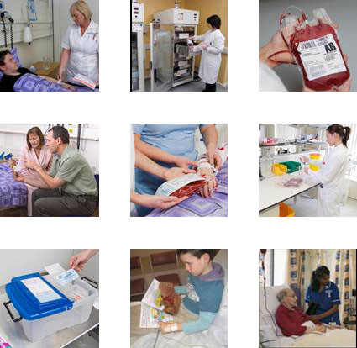
ACCIONES ANTE UNA REACCION TRANSFUSIONAL: 1 . SUSPENDER LA TRANSFUSIÓN 2. VERIFICAR DATOS (NOMBRE, No. DE CAMA, GRUPO SANGUÍNEO,INDICACION, ETC) 3. CONSIGNAR EN EL EXPEDIENTE CLÍNICO→NOTA 4. ENVIAR EL RESTO DE LA BOLSA DE HEMOCOMPONENTE Y NUEVA MUESTRA DEL PACIENTE AL BANCO DE SANGRE
HEMOVIGILANCIA

Slide 25
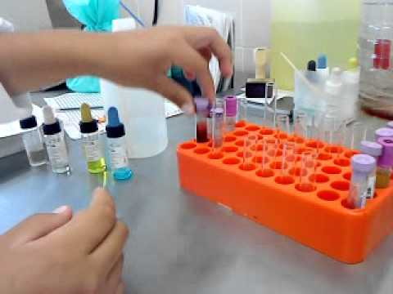
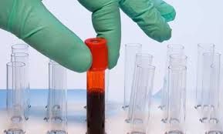
5. REVISAR SOLICITUD Y DOCUMENTOS DE LA BOLSA DEL HEMOCOMPONENTE Y LOS DATOS DEL DONADOR. 6. REPETIR EL GRUPO SANGUÍNEO EN LA MUESTRA DEL CONCENTRADO ERITROCITARIO 7. REPETIR EL GRUPO SANGUÍNEO EN LA MUESTRA DEL PACIENTE 8. REALIZAR NUEVAMENTE LA PRUEBA DE COMPATIBILIDAD SANGUINEA 9. REPORTAR LOS RESULTADOS
HEMOVIGILANCIA: EN BANCO DE SANGRE

Slide 26
COMITÉ DE MEDICINA TRANSFUSIONAL
Fundamento: Norma Oficial Mexicana NOM 253-SSA1-2012. “Para la disposición de sangre humana y sus componentes con fines terapéuticos”.
Objetivo: Evaluación y mejoramiento de las prácticas transfusionales
Unidades hospitalarias donde se transfundan regularmente 50 o más U de hemocomponentes.
PRESIDE: Director del hospital o Delegado
SECRETARIO TÉCNICO: Responsable Sanitario de Banco de Sangre o Servicio de Transfusión
Bibliografía:
NOM 253-SSA1-2012. Para la disposición de sangre humana y sus componentes con fines terapéuticos. Numeral 17.
Guide to the preparation use and quality Assurance of blood component European Committe on Blood transfusión. 16th edition
The Transfusion Commite Putting Patient Safety First. aabb Press

Slide 27
ESTRUCTURA
Se deberán incluir a los jefes o coordinadores de los siguientes servicios o departamentos:
Hematología
Oncología
Cirugía
Ginecología y obstetricia
Anestesiología
Pediatría
Medicina interna
Terapia intensiva
Urgencias
Enfermería

Slide 28
Preguntas Básicas a formular en el Comité
¿Cuántas transfusiones se realizan en la Institución?
¿Cuánta sangre se solicita por especialidad?
¿Cuánta sangre se devuelve al Banco de Sangre por no haber sido utilizada?
¿ Cuánta sangre se desecha?
¿ Cuáles son los costos de cada transfusión?
¿ Se evalúa la indicación de la transfusión?
¿Se evalúa el beneficio de la transfusión?

Slide 29
Preguntas Básicas a formular en el Comité
¿Cuántas reacciones transfusionales son evaluadas?
¿Cuán detalladamente son investigadas?
¿Existen procedimientos escritos para que el personal de enfermería comunique estos episodios?
¿Se informan los resultados de la evaluación?
¿Se discuten esos resultados?
¿Con quién?

Slide 30
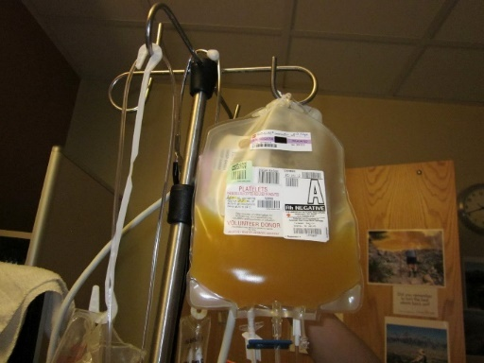
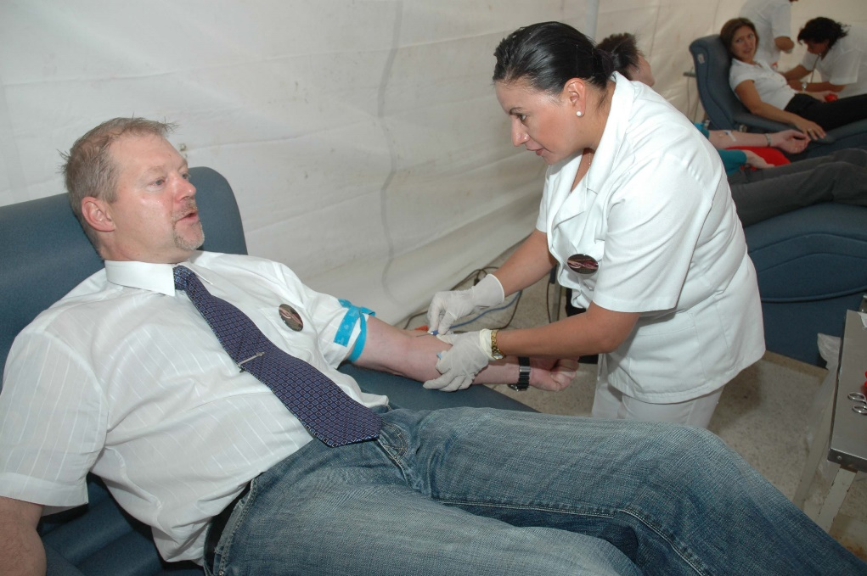
FUNCIONES
1. Revisión de la utilización y consumo de los productos sanguíneos (por servicios, por tipos de eventos, etc.)
2. Implantación de los criterios transfusionales mediante protocolos, lineamientos o guías, para uniformar la práctica transfusional hospitalaria.
3. El cumplimiento de consentimiento informado
4. Revisión de los procedimientos y las políticas para la identificación de los pacientes, las muestras y los componentes sanguíneos (Comité de la seguridad del paciente)
5. Auditar que se documente adecuadamente en el expediente clínico las indicaciones, procedimientos transfusionales, reacciones o efectos adversos y su manejo.
6. La revisión de las políticas y los procedimientos para detectar, informar a banco de sangre y analizar las reacciones adversas a la transfusión (hemovigilancia)
Fuente: SAGARPA 2014/SERVICIO DE INFORMACIÓN AGROALIMENTARIA Y PESQUERA

Slide 31
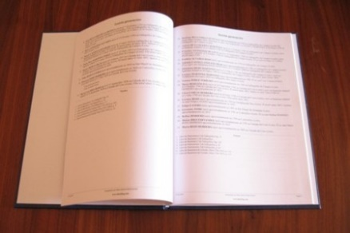
INDICADORES DE FUNCIONAMIENTO DEL COMITÉ
La donación voluntaria
Las transfusiones con el uso racional de la sangre
Uso de guías para indicación terapéutica de la sangre
Las reacciones transfusionales
El desecho de sangre
Costos

Slide 32
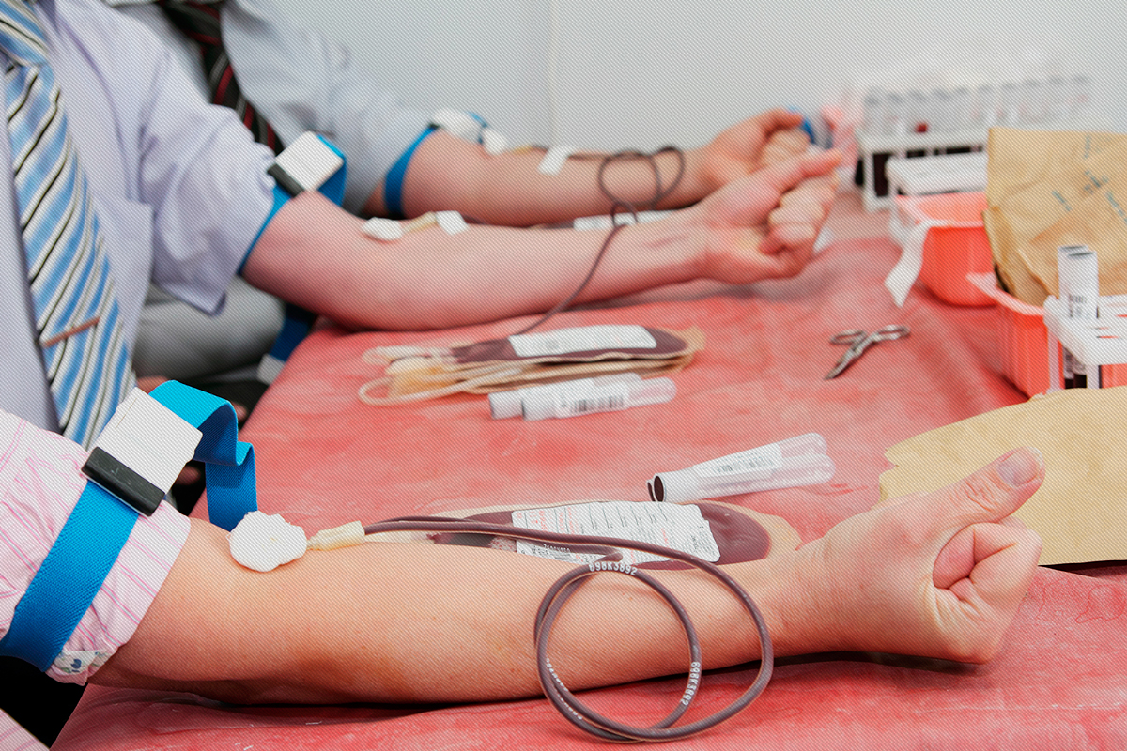
TRABAJAMOS POR LA SEGURIDAD DEL PACIENTE
¡Gracias!
LA MEJOR TRANSFUSIÓN ES LA QUE NO SE LLEVA A CABO
julietarojomx@yahoo.com.mx

